Slide 1

Université de Mostaganem — Dr. Madani BELACEL
COURS TIC 09 - TD
TD TIC 09 — Réseaux informatiques
Module TIC · Licence 1
Dr. BELACEL Madani Université de Mostaganem madani.belacel@univ-mosta.dz

Slide 2
Plan du cours
1. Exercice 1 — Types de réseaux
2. Exercice 2 — Topologies
3. Exercice 3 — Composants réseau
4. Exercice 4 — Adressage et DHCP
5. Exercice 5 — Cas campus
Université de Mostaganem — Dr. Madani BELACEL

Slide 3
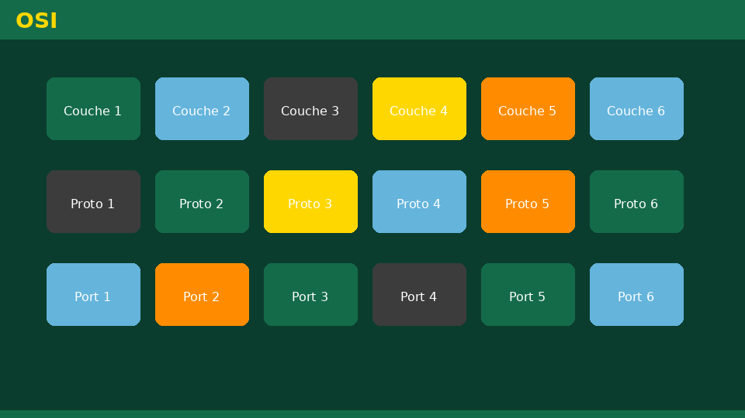
Exercice 1 — Types de réseaux
• Énoncé :Associer LAN, MAN, WAN à : salle informatique, réseau ville, Internet mondial.
• Corrigé détaillé :- Salle informatique → LAN (Local Area Network). - Réseau ville → MAN (Metropolitan Area Network). - Internet mondial → WAN (Wide Area Network).
🎯 Intérêt pratique : Comprendre les réseaux vous aide à résoudre les problèmes de connexion en cours.
Université de Mostaganem — Dr. Madani BELACEL

Slide 4
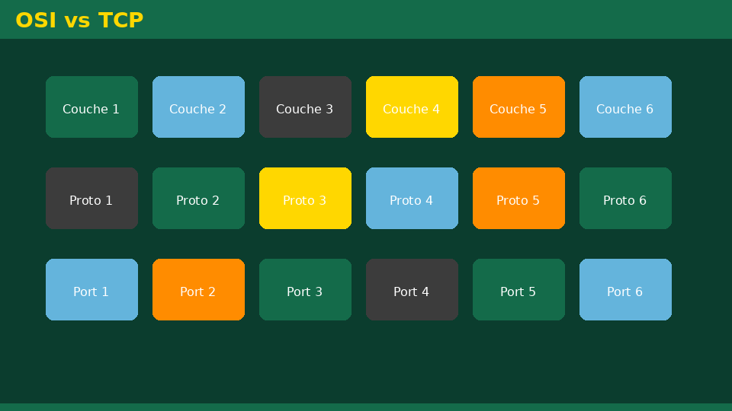
Exercice 2 — Topologies
• Énoncé :Dessiner une topologie en étoile avec 4 postes et un switch central. Citer un avantage.
• Corrigé détaillé :- 4 PC reliés individuellement au switch (hub central). - Avantage : panne d'un câble n'affecte qu'un poste ; dépannage facilité. - Très courante en Wi-Fi (point d'accès = centre).
🎯 Intérêt pratique : Cette compétence vous servira dans votre vie universitaire et professionnelle.
Université de Mostaganem — Dr. Madani BELACEL

Slide 5

Exercice 3 — Composants réseau
• Énoncé :Relier composant et rôle : switch, routeur, carte réseau, câble Ethernet.
• Corrigé détaillé :- Switch : interconnecte machines en LAN. - Routeur : relie LAN à Internet (routage IP). - Carte réseau (NIC) : interface machine/réseau. - Câble Ethernet : support de transmission filaire.
🎯 Intérêt pratique : Comprendre les réseaux vous aide à résoudre les problèmes de connexion en cours.
Université de Mostaganem — Dr. Madani BELACEL

Slide 6

Exercice 4 — Adressage et DHCP
• Énoncé :Un poste affiche169.254.x.x. Quel problème probable ? Quel protocole résout l'attribution d'IP ?
• Corrigé détaillé :- Adresse APIPA : pas de serveur DHCP joignable (Wi-Fi non connecté ou box éteinte). - DHCP doit attribuer IP, masque, passerelle, DNS. - Solution : vérifier connexion Wi-Fi/Ethernet, redémarrer box, contacter support IT.
🎯 Intérêt pratique : Cette compétence vous servira dans votre vie universitaire et professionnelle.
Université de Mostaganem — Dr. Madani BELACEL

Slide 7

Exercice 5 — Cas campus
• Énoncé :Proposer 3 règles de bon usage du réseau universitaire.
• Corrigé détaillé :1. Usage pédagogique et recherche (pas de téléchargements illégaux). 2. Ne pas partager identifiants Wi-Fi institutionnels. 3. Respecter charte informatique (sécurité, bande passante, imprimantes partagées).
🎯 Intérêt pratique : Cette compétence vous servira dans votre vie universitaire et professionnelle.
Université de Mostaganem — Dr. Madani BELACEL

Slide 8

Application concrète
• Appliquez ces concepts dans vos travaux
• Pratiquez lors des TD
Intérêt pratique pour vous Cette compétence vous servira dans votre vie universitaire et professionnelle.
Université de Mostaganem — Dr. Madani BELACEL

Slide 9
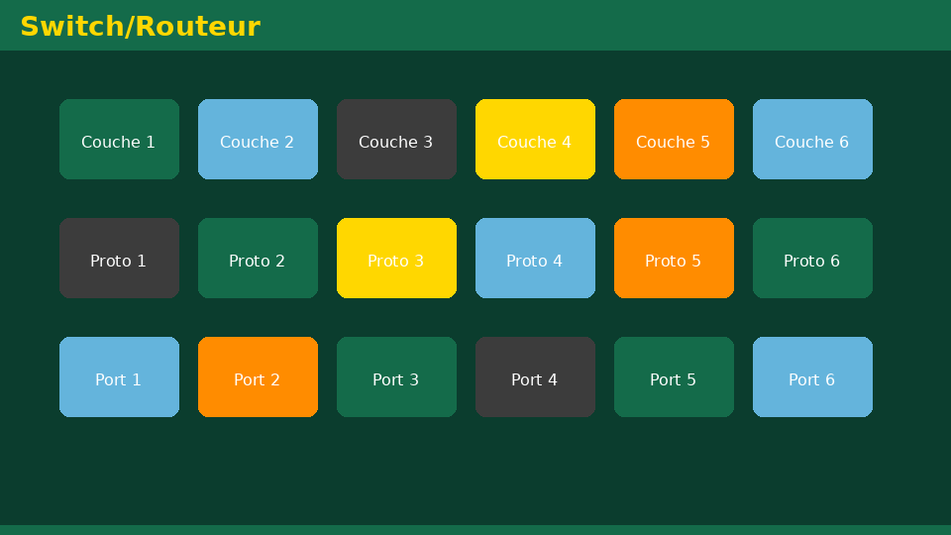
Application concrète
• Appliquez ces concepts dans vos travaux
• Pratiquez lors des TD
Intérêt pratique pour vous Cette compétence vous servira dans votre vie universitaire et professionnelle.
Université de Mostaganem — Dr. Madani BELACEL

Slide 10

Application concrète
• Appliquez ces concepts dans vos travaux
• Pratiquez lors des TD
Intérêt pratique pour vous Cette compétence vous servira dans votre vie universitaire et professionnelle.
Université de Mostaganem — Dr. Madani BELACEL

Slide 11

Application concrète
• Appliquez ces concepts dans vos travaux
• Pratiquez lors des TD
Intérêt pratique pour vous Cette compétence vous servira dans votre vie universitaire et professionnelle.
Université de Mostaganem — Dr. Madani BELACEL

Slide 12

Application concrète
• Appliquez ces concepts dans vos travaux
• Pratiquez lors des TD
Intérêt pratique pour vous Cette compétence vous servira dans votre vie universitaire et professionnelle.
Université de Mostaganem — Dr. Madani BELACEL

Slide 13

Application concrète
• Appliquez ces concepts dans vos travaux
• Pratiquez lors des TD
Intérêt pratique pour vous Cette compétence vous servira dans votre vie universitaire et professionnelle.
Université de Mostaganem — Dr. Madani BELACEL

Slide 14

Synthèse : Intérêt pratique global
• Exercice 1 — Types de réseaux
• Exercice 2 — Topologies
• Exercice 3 — Composants réseau
• Exercice 4 — Adressage et DHCP
• Exercice 5 — Cas campus
Intérêt pratique pour vous Ensemble, ces compétences numériques vous permettent de travailler efficacement, communiquer professionnellement et résoudre les problèmes courants de la vie universitaire.
Université de Mostaganem — Dr. Madani BELACEL

Slide 15
Université de Mostaganem — Dr. Madani BELACEL
Conclusion
• Exercice 1 — Types de réseaux
• Exercice 2 — Topologies
• Exercice 3 — Composants réseau
• Exercice 4 — Adressage et DHCP
• Exercice 5 — Cas campus
Dr. BELACEL Madani Université de Mostaganem madani.belacel@univ-mosta.dz

Slide 16
Références et ressources
• Programme national TIC - Ministère
• UIT - Définitions TIC
• UNESCO - Compétences numériques
• Guide Moodle Univ-Mosta
Université de Mostaganem — Dr. Madani BELACEL

